Slide 1
Network Protocol Analysis using Bioinformatics Algorithms
(Supplement)
bitpeach
2014-3-31

Slide 2
内容提要
Peer Review
Questions-Answers
(Doubts-Solutions)

Slide 3
 Peer Review
要点
  1-1 《协议逆向工程研究进展》潘璋
    Application Recearch of Computers - August 2011
  1-2 《协议规范挖掘研究综述》张钊
    Computer Engineering and Applications - 2013
  1-3 《基于递归聚类的报文结构提取方法》潘璋
    Computer Engineering and Applications – November 2012
  1-4 Peer Doubts
    MATASANO网站学者

Slide 4
 Peer Review《协议逆向工程研究进展》潘璋(1/2)
Application Recearch of Computers - August 2011
  国外对基于报文序列分析的协议逆向方法研究较早，最为典型的是Beddoe于2004年启动的PI 项目(protocol information project) 。其具体流程包括以下几步:
  通过局部序列比对算法计算报文字节序列之间的相对距离，获得距离矩阵;
  采用非加权成对群算术平均法( unweighted pair group method with arithmetic mean，UPGMA) ，根据序列顺序构建系统树;
  采用渐进比对算法遍历系统树，实现多序列比对。由于实际应用中的网络报文具有序列长、数量多的特点，因此实现多序列精确匹配需要耗费大量时间和计算资源。

Slide 5
 Peer Review《协议逆向工程研究进展》潘璋(2/2)
Application Recearch of Computers - August 2011
  PI 利用构造系统树的启发式方法引导多序列比对的执行，可以有效降低序列比对的时间复杂度，提高算法的执行效率。根据序列比对结果，PI 的局限性在于:
  仅可获得域的边界和基本属性，要获得语义属性还依赖于人工分析;
  算法仅针对协议的报文结构，并不能得到协议状态机信息;
  对于紧凑、简单、与基因序列较为类似的协议，PI的识别效果较好，而对于复杂、冗余域较多的协议，其效率和准确度较低。

Slide 6
 Peer Review《协议规范挖掘研究综述》张钊(1/2)
Computer Engineering and Applications - 2013
  具体地说，多序列比对针对给定的多个字符串，通过对每个字符串分别添加、删除字母或加入空格，使它们具有最大的相似性。通过比对相同格式的不同报文实例，可以识别报文中的不变字段与可变字段，从而初步获得报文结构信息。

Slide 7
 Peer Review《协议规范挖掘研究综述》张钊(2/2)
Computer Engineering and Applications - 2013
  针对实际应用中网络报文序列长、数量大的特点，进行报文比对时需要消耗大量时间和计算资源的问题，Beddoe 等人利用构造系统树的启发式方法引导多序列比对的执行，有效地降低了算法的时间复杂度，提高了执行的效率。然而，协议信息工程存在两点不足:
  只能获得报文中可变字段与不变字段，不能获得字段的语义信息;
  对于紧凑、简单的报文识别效果较好，对于复杂、冗余字段较多的报文，其效率和准确度较低。

Slide 8
 Peer Review《递归聚类提取报文结构》潘璋(1/2)
Computer Engineering and Applications – November 2012
  文章目的：优化多序列比对方法。
  背景：PI方法只能得到字段序列形式的报文格式，没有考虑到报文字段间的层次关系。此外，这些方法对样本数据流进行全局多序列比对，在报文格式类型较多、序列较长时，逆向结果往往准确度不高而且效率低下。

Slide 9
 Peer Review《递归聚类提取报文结构》潘璋(2/2)
Computer Engineering and Applications - 2013
  针对为此，提出了一种基于递归聚类的报文结构提取方法。方法步骤大约为：
  首先对样本进行基本块划分并聚类，降低了多序列比对的样本集规模;
  其次，在基本块级通过渐近多序列比对进行递归聚类，一方面对不同格式的样本进行了分离，另一方面缩短了序列比对的长度；
  在传统字段识别方法的基础上，提出了递归回溯的报文结构分析策略，利用格式标识字段与报文格式之间的关联性实现了字段间层次关系的提取。

Slide 10
 Questions-Answer
要点
  2-1 Similarity & Distance Matrices
    Relationship
  2-2 PAM & BLOSUM
    PAM (Point Accepted Mutation)
    BLOSUM (Block Substitution Matrices)
  2-3 UPGMA & Hierarchical Clustering
    Relationship

Slide 11
 Questions-Answer
  2-1 Similarity & Distance Matrices
关系：
相似矩阵不是距离矩阵。
相似矩阵也不是距离矩阵的简单互补。
相似矩阵表达相似性，距离矩阵表达差异性。
相似矩阵用于序列比对中切分字段，距离矩阵用于降维的聚类分析。
例如：
相似矩阵是多序列比对的结果，是各组比对序列的相似分数值；
在这里，其中S_{[2][4]}的元素值则为3。
距离矩阵则为两两序列间的距离结果；
计算距离，认为是只要不从对角回溯，则距离+1；
此处距离认为是4。
 | S4 | G | A | A | T | T | C
S2 | 0 | 0 | 0 | 0 | 0 | 0 | 0
G | 0 | 1 | 1 | 1 | 1 | 1 | 1
G | 0 | 1 | 1 | 1 | 1 | 1 | 1
A | 0 | 1 | 2 | 2 | 2 | 2 | 2
T | 0 | 1 | 2 | 2 | 3 | 3 | 3

Slide 12
A | G | G | A | _ | T | _ | C | _ | G | _ | _ | A
B | G | _ | A | A | T | T | C | A | G | T | T | A
 Questions-Answer
  2-2 PAM & BLOSUM
相似矩阵用于帮助NW算法进行优化：
基于数据类型对序列进行恰当对齐；
二进制数据更易与二进制数据对齐，同理ASCII如此。
PAM&BLOSUM允许更加准确地确定协议结构内部的可变长字段；
G | E | T |  | / | i | n | d | e | x | . | h | t | m | l |  | H | T | T | P | / | 1 | . | 1
A | G | G | A | _ | T | C | _ | G | _ | _ | A
B | G | A | A | T | T | C | A | G | T | T | A

Slide 13
 Sequence Alignment
  2-3 UPGMA & Hierarchical Clustering
UPGMA本质是层次聚类Hierarchical Clustering 。
层次聚类需要使用类之间的距离
这里距离并不是分数。
分数的内涵与距离的内涵是相互补充的。
如何计算？前面2-1已解释。

Slide 14
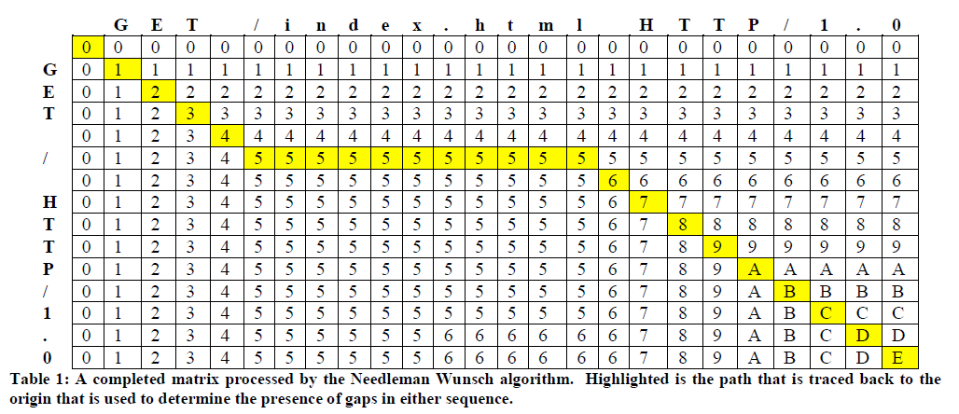
 Sequence Alignment
  2-3 UPGMA & Hierarchical Clustering

Slide 15
The End
Thank U
Communications For Progress

